Slide 1
Клип – презентация в Power Point на тему:
РАЗРАБОТКА УЧЕБНЫХ И ТЕСТОВЫХ МОДЕЛЕЙ ДЛЯ ИСПОЛЬЗОВАНИЯ ПРИ ИЗУЧЕНИЯ ДИСЦИПЛИН ЭЛЕКТРОТЕХНИЧЕСКОГО ЦИКЛА
Министерство образования и науки Российской Федерации
«МАТИ - Российский государственный технологический университет имени К.Э. Циолковского»
Кафедра «Электроника и информатика»

Slide 2
Назначение:
Использование при внедрении инновационных технологий по дисциплинам электротехнического цикла в высшей школе
Использование среды (оболочки) Macromedia Flash для демонстрации программных продуктов

Slide 3
Форма участия студентов в разработках продуктов и исследования разработок
При выполнении индивидуальных курсовых, дипломных работ
В рамках личной инициативы
При выполнении индивидуальных работ с развитой исследовательской частью
Результаты разработок представляют:
В виде докладов на конференции «Гагаринские чтения»
Статей в сборниках и журналах
На конкурсы студенческих работ
Брошюр ( учебных пособий)
Готовых программных продуктов

Slide 4
Примеры:
2.1. Доклад на международной конференции «Астрахань»
2.2. Дипломы Всероссийского конкурса 2002г.
2.3. Тезисы докладов на Гагаринских чтениях
2.4. Программные продукты на CD – дисках
2.5. Методические указания

Slide 5
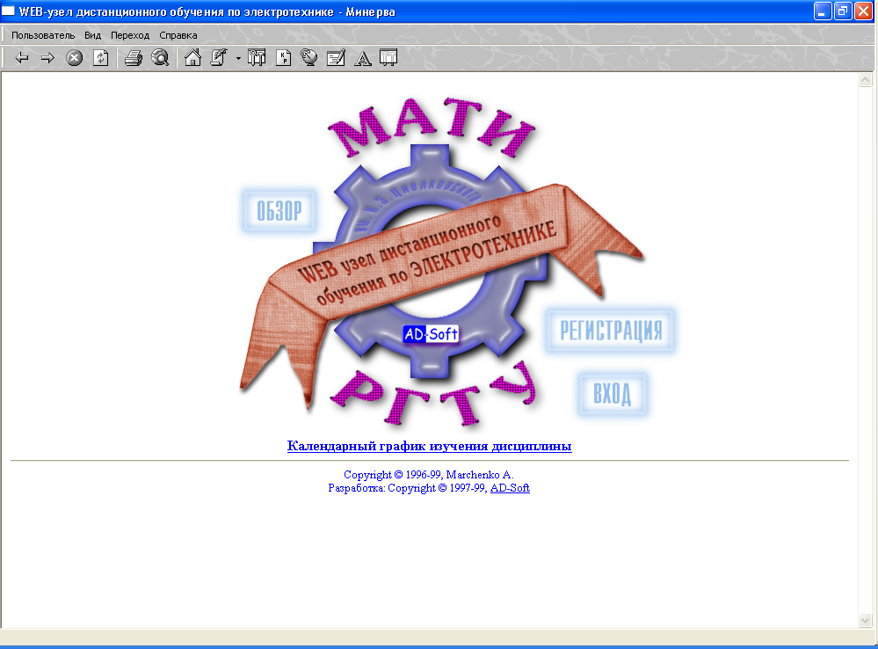
2.1. 5-я международная научно-методическая конференция Астрахань, 2000
«Новые информационные технологии в электротехническом образовании»
А.Л. Марченко, Е.А. Марченко, Д.Н. Змеев, А.Н. Кудряшов, С.В. Леонов
Разработка дистанционного курса «основы теории цепей и сигналов»

Slide 6


Всероссийский конкурс на лучшую студенческую работу по естественным, техническим и гуманитарным наукам в вузах РФ за 2002г.

Slide 7
2.3. Международная молодежная научная конференция Гагаринские чтения
XXVIII – 2002г.
XXIV – 2003г.
Разработка обучающей программы по элементам и параметров цепей Титов Д.В.
Разработка мультимедийных шаблонов по дистанционному курсу «Электрические цепи»
Варивода Д.П.
Разработка системы опросов информационных ресурсов Web –сервера «Минерва» по Электротехнике
Миронов С.И., Чернов Д.Б.
XXVII – 2000г.
Разработка мультимедийных тестов по электротехнике
Чернов Д.Б.
Web – сервер по дисциплине
«Основы теории цепей и сигналов» Кудряшов А.Н.

Slide 8
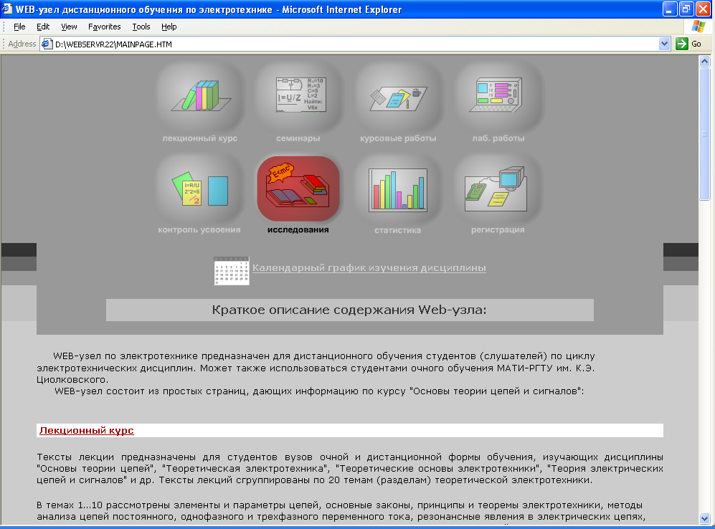
Web – сервер по дисциплине
«Основы теории цепей и сигналов»
Web – сервер включает:
сетевой учебник
лабораторный практикум
курсовые работы
тестовую систему
систему опроса информационных ресурсов
доклады, статьи и т.п

Slide 9
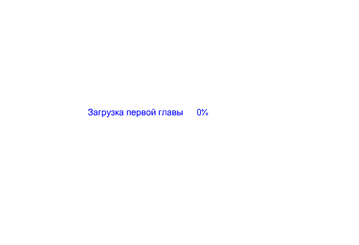
Тема: «Элементы и параметры цепей» (Титов Д.П.)
(обучающая программа)
разработана с использованием технологии Flash
представлены разнообразные интерфейсные элементы,
видео - , аудио – эффекты,
упражнения и задания в виде последовательности сцен

Slide 10
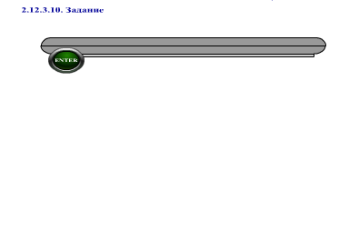
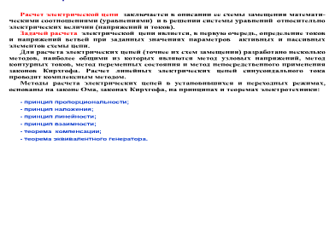
Тема: «Методы анализа электрических цепей»
Рассмотрены методы анализа:
законов Кирхгофа
контурных токов
узловых напряжений
эквивалентного генератора
упражнения и задания
Использование Flash – анимации улучшает восприятие учебной информации и делает процесс обучения более привлекательным для студентов

Slide 11
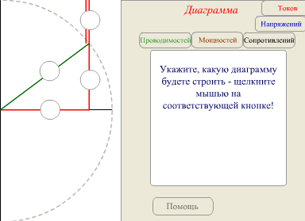
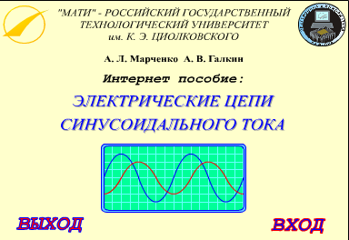
Мультимедийные модели (обучение и контроль)
позволяет представлять соотношения между электрическими величинами в однообразной форме, что облегчает запоминание
унификация моделей сокращает время освоения документа

Slide 12
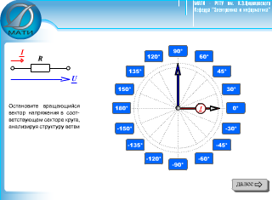
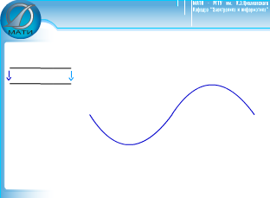

Тестовые мультимедийные задания
Изучение фазовых соотношений в цепях однофазного переменного тока
Амплитудные и фазовые искажения сигнала при прохождении через четырехполюсник
Расчёт и построение графиков переходных функций

Slide 13
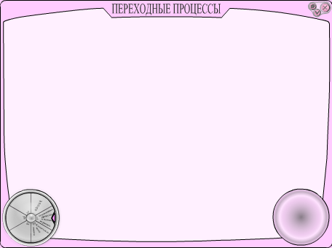
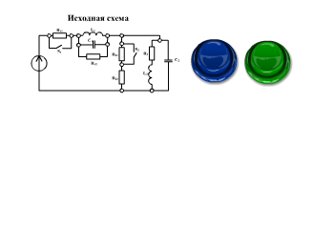
Переходные процессы в электрических цепях
Программа формирует электрические схемы
с одним накопителем энергии со случайным значениями параметров
и комбинацией ключей,
а также с её помощью осуществляется контроль правильности полученных результатов

Slide 14
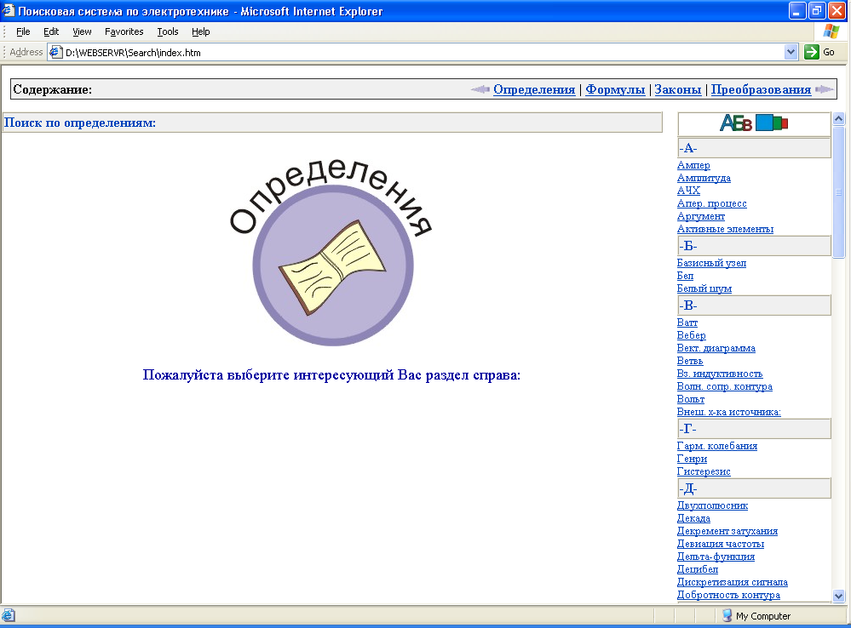
Система опроса информационных ресурсов web – сервера по электротехнике
( Миронов С.И., Чернов Д.Б. )
По индексам учебного курса:
слова и фразы
определения
формулы
теоремы, законы, принципы
преобразования
СОИР является дополнением к систем меню перекрестных ссылок и глоссария, которые служат путеводителем в массиве данных

Slide 15
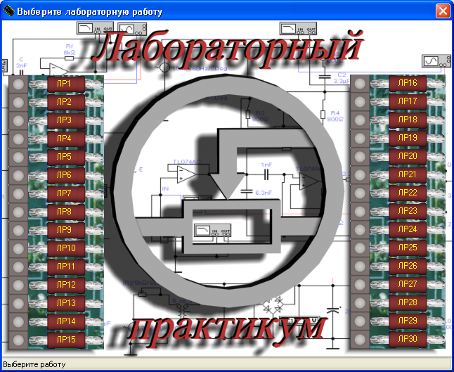
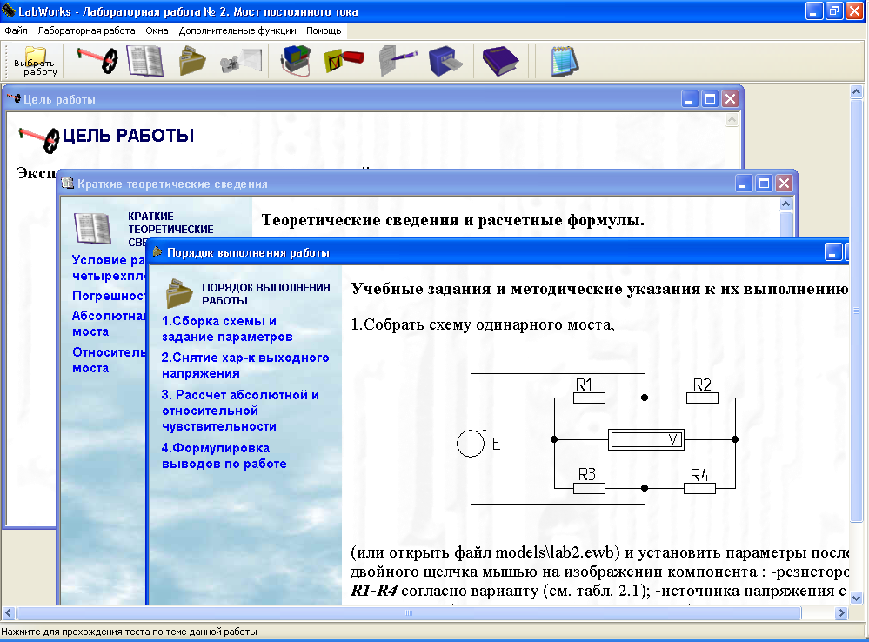
Виртуальная лаборатория ( в среде EWB)
включает 30 лабораторных работ
работы выполняются в среде Electronics Workbench
данные экспериментов заносятся непосредственно электронную тетрадь, не выходя из программы EWB

Slide 16
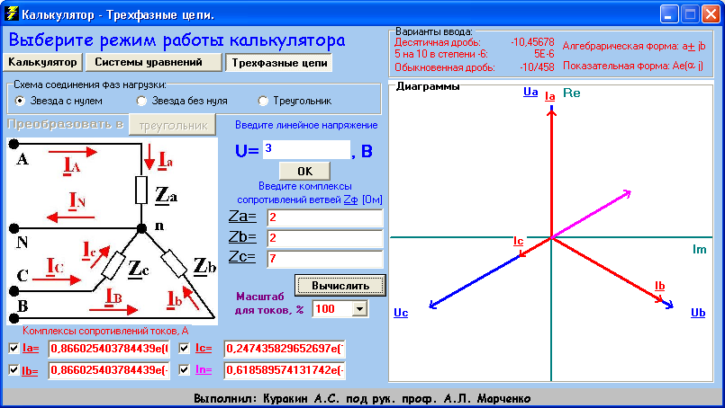
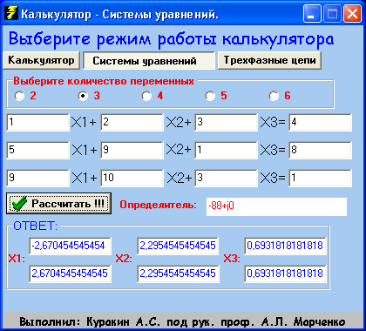
Электротехнический калькулятор
Включает:
Калькулятор
операции с вещественными и комплексными числами
Решение систем уравнений (в т. ч. с комплексными коэффициентами
Моделирование и расчет трехфазных цепей

Slide 17
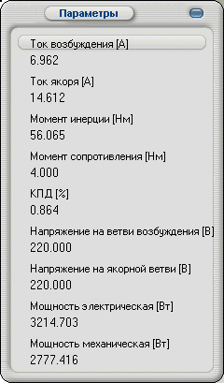
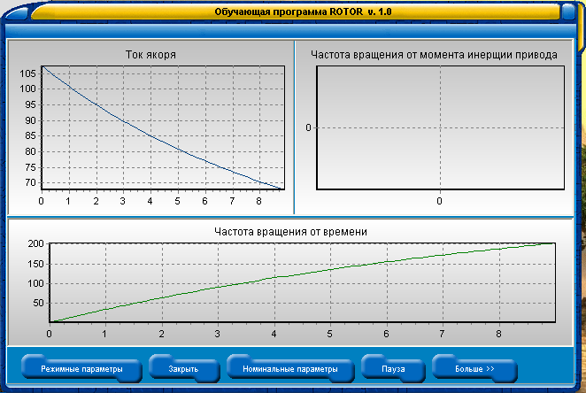
Моделирование работы двигателей постоянного тока в период пуска
( Никитин М.Н.)
Позволяет проследить изменения тока якоря, частоты вращения вала, момента вращения и т.д.
Пуск ДПТ с помощью пускового реостата как в реальном, так и в замедленном режиме

Slide 18
Курсовые работы:
анализ процессов в электрических цепях в установившемся режиме
анализ процессов в электрических цепях в динамических режимах
расчет и построение частотных характеристик RLC – фильтров
расчеты и построение временных и частотных характеристик ARC – фильтров
моделирование на ПЭВМ, расчет и испытание синтезированных цифровых фильтров

